Slide 1


“CALIDAD DE LA FIBRA DE ALPACA EN LOS CANTONES COLTA Y GUAMOTE”
ESCUELA SUPERIOR POLITÉCNICA DE CHIMBORAZO
FACULTAD DE CIENCIAS PECUARIAS
CARRERA AGROINDUSTRIAS
TRABAJO INTEGRACIÓN CURRICULAR:
Autor: César Eduardo Sánchez Guamán
Notes:
ID=d924773e-9a16-4d6d-9803-8cb819e99682
Receta = text_billboard
Tipo = TextOnly
Variante = 0
FamilyID = AccentBoxWalbaum_Zero

Slide 2
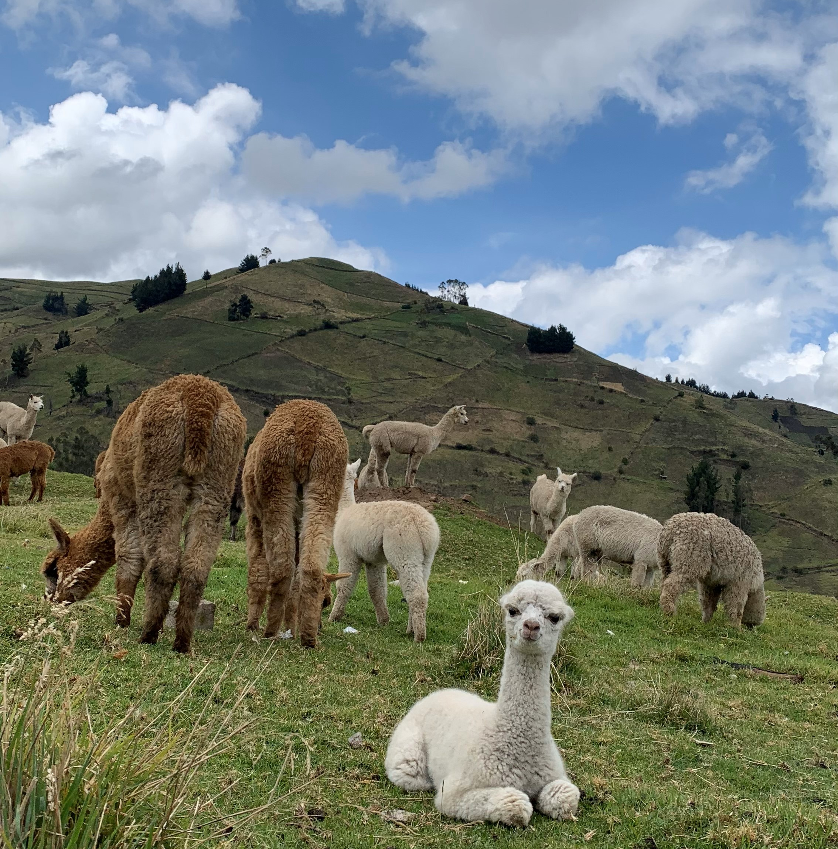
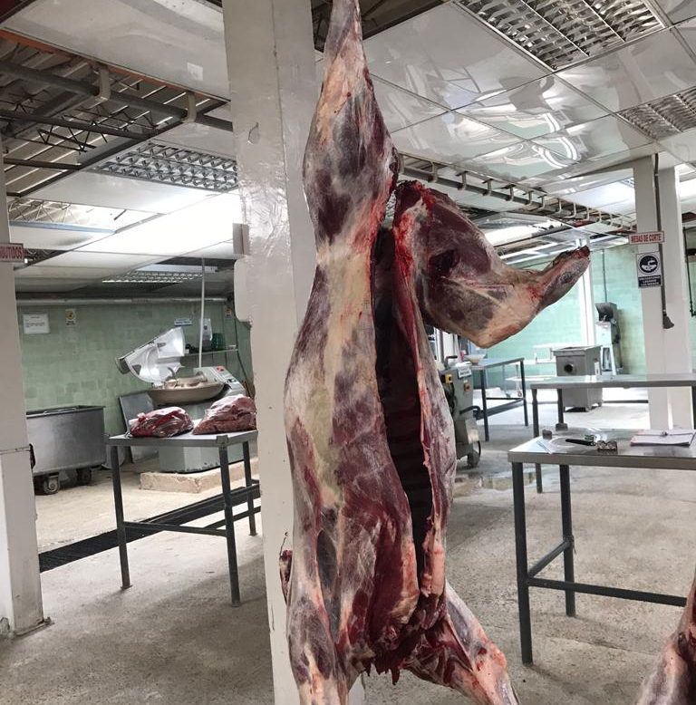
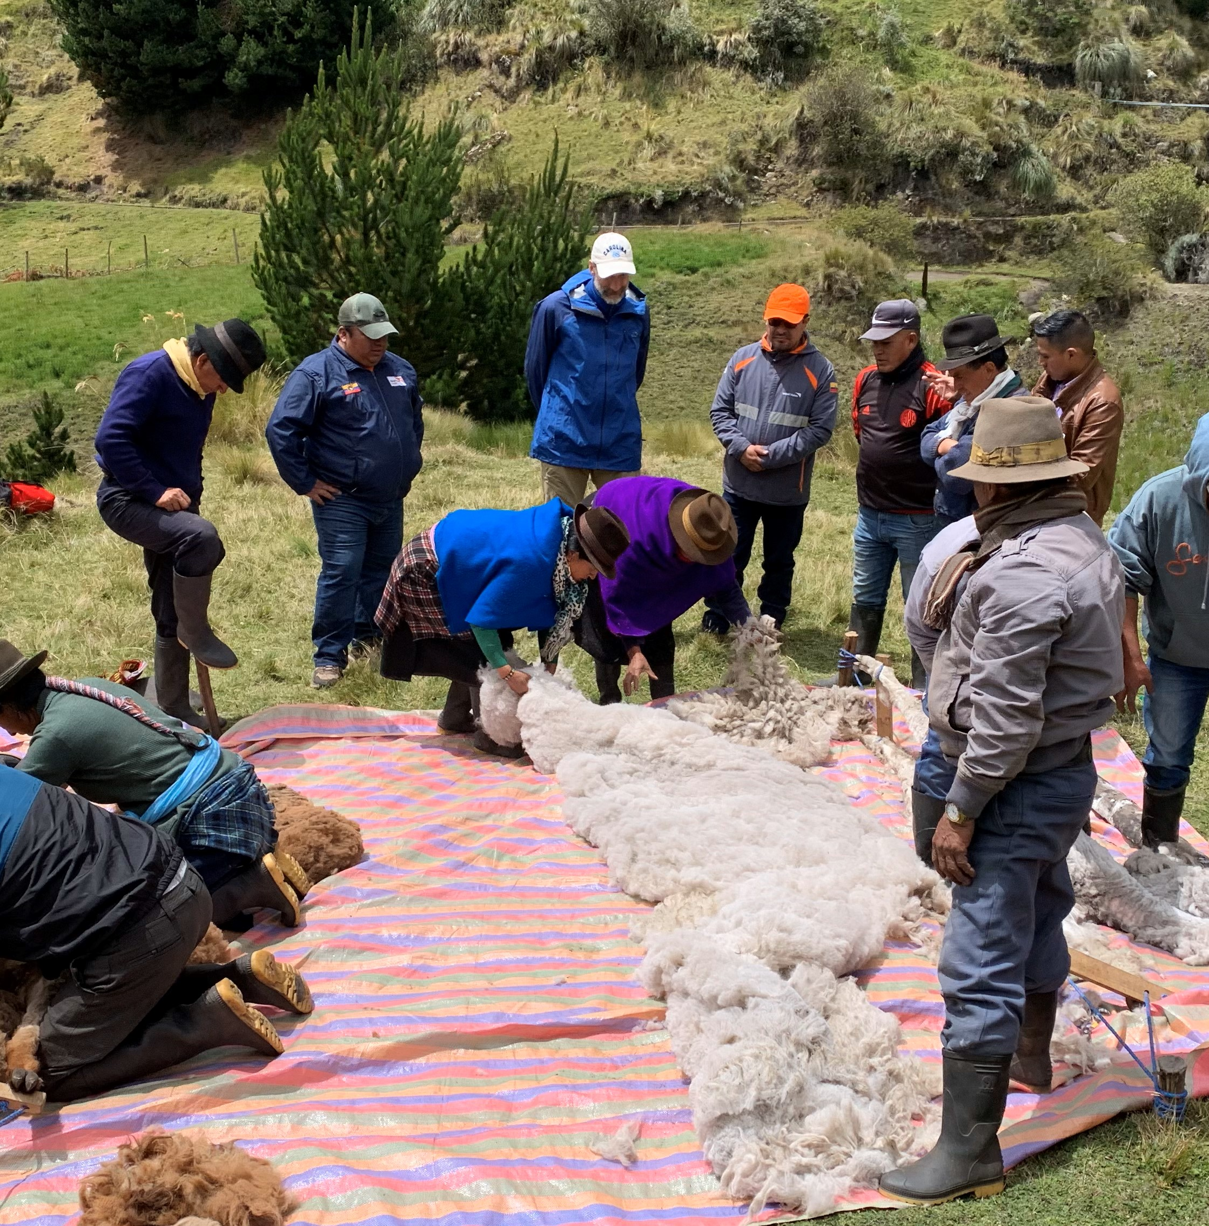
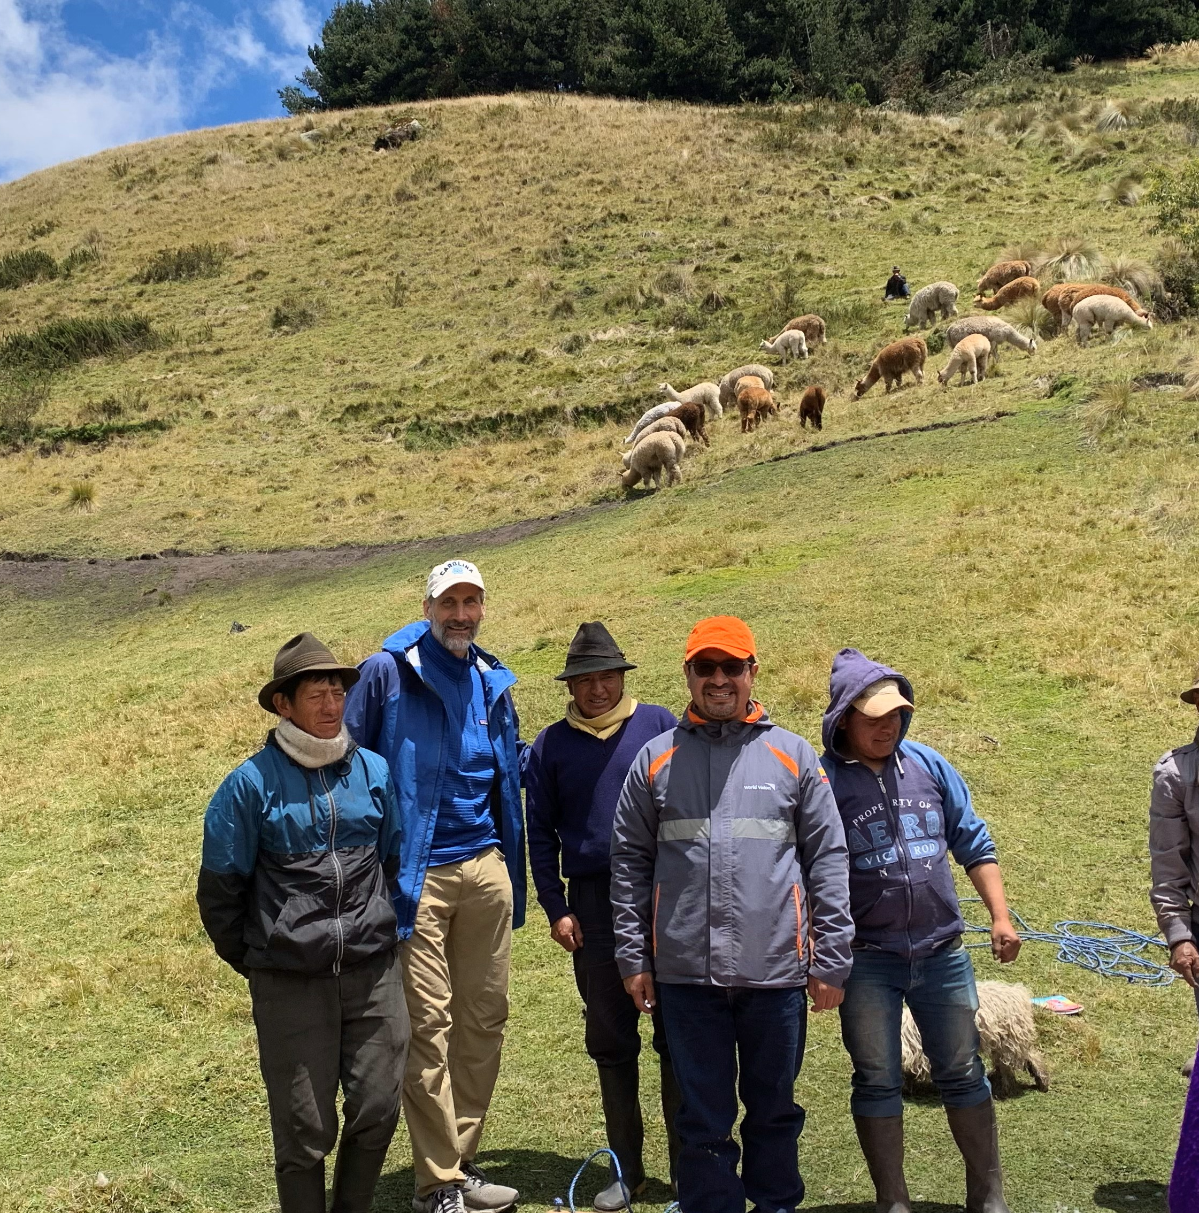

INTRODUCCIÓN
Camélidos cumplen un papel importante
Utilidad en:
Transporte
Fibras
Carmes
Actividad
=
Economía-artesanal
Productores pequeños
Calidad presente en características físicas

Slide 3
OBJETIVOS
Objetivo General
  Evaluar la calidad de la fibra de las alpacas de los cantones Colta y Guamote.
Objetivos Específicos
Identificar la longitud, número de risos y diámetro de las fibras de alpacas de acuerdo al cantón, sexo y edad que presentan los camélidos sudamericanos (Alpacas).
Detallar las características de la calidad de la fibra de Alpaca, considerando la clasificación de la fibra y las pruebas físicas.

Slide 4
Materiales y Equipos
MATERIALES
EQUIPOS
Tijera
Lupa
Regla
Cartulina Negra
Bolsas ziplop
Overol
Botas
Rotulador
Fundas plásticas
Materiales de Oficina
Fibrómetro
Medulómetro

Slide 5
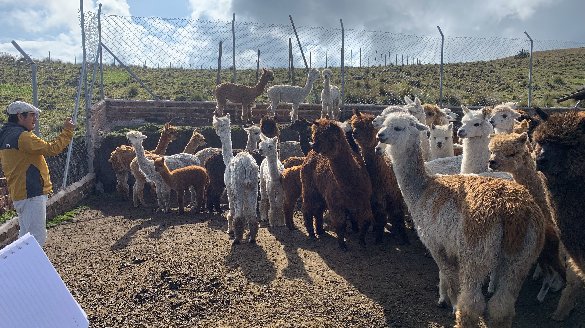
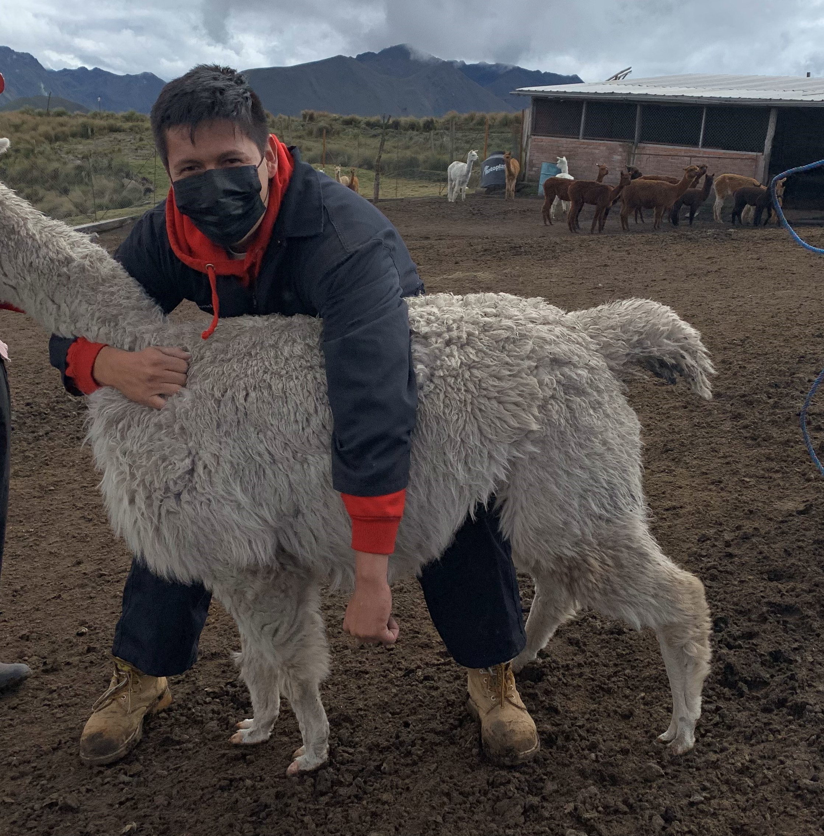

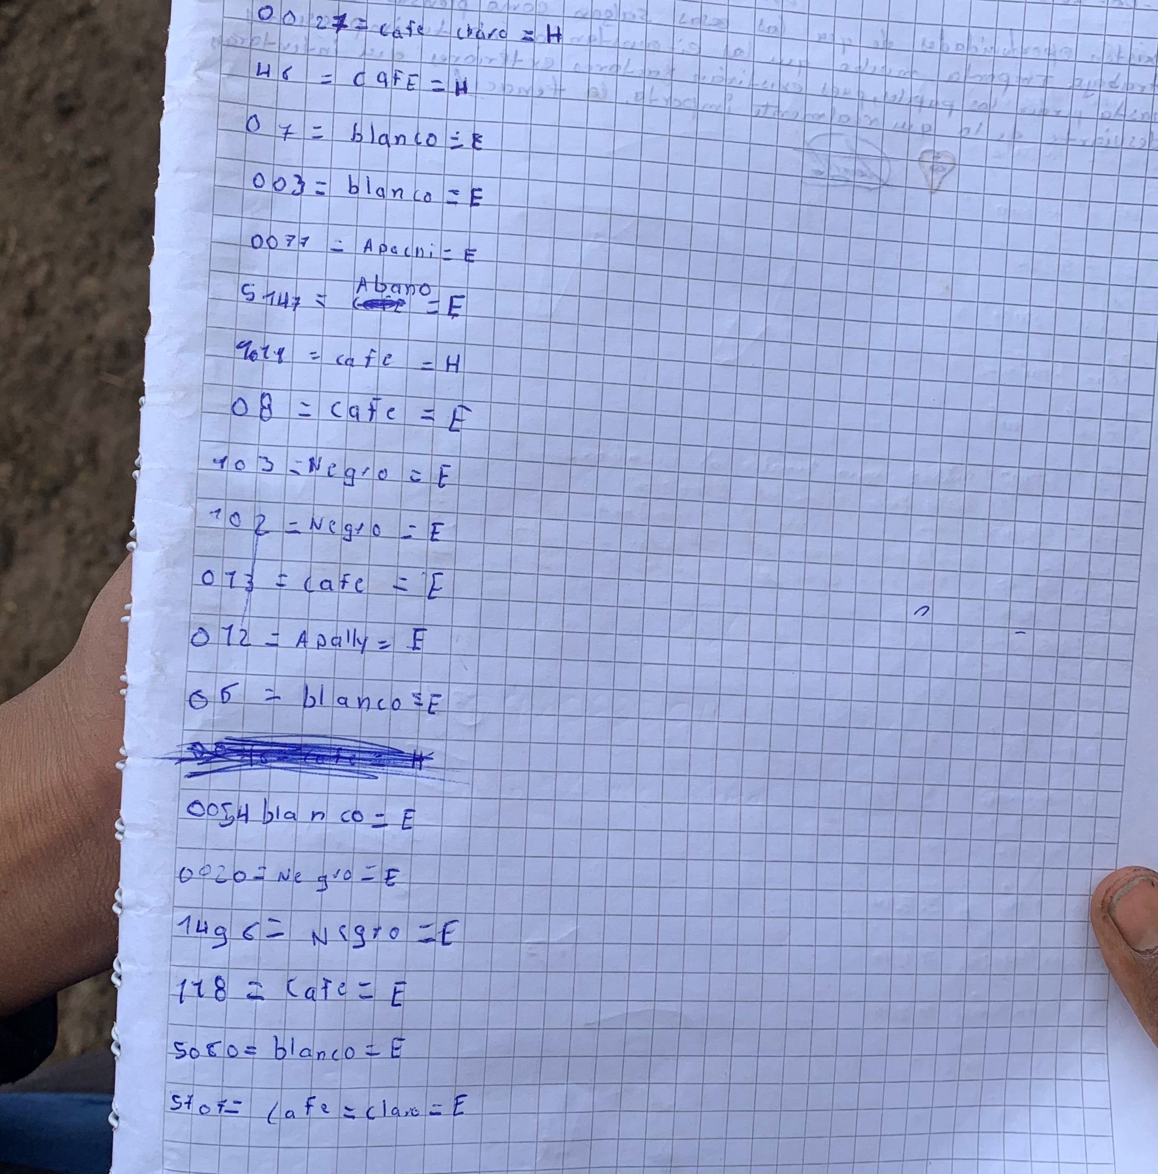
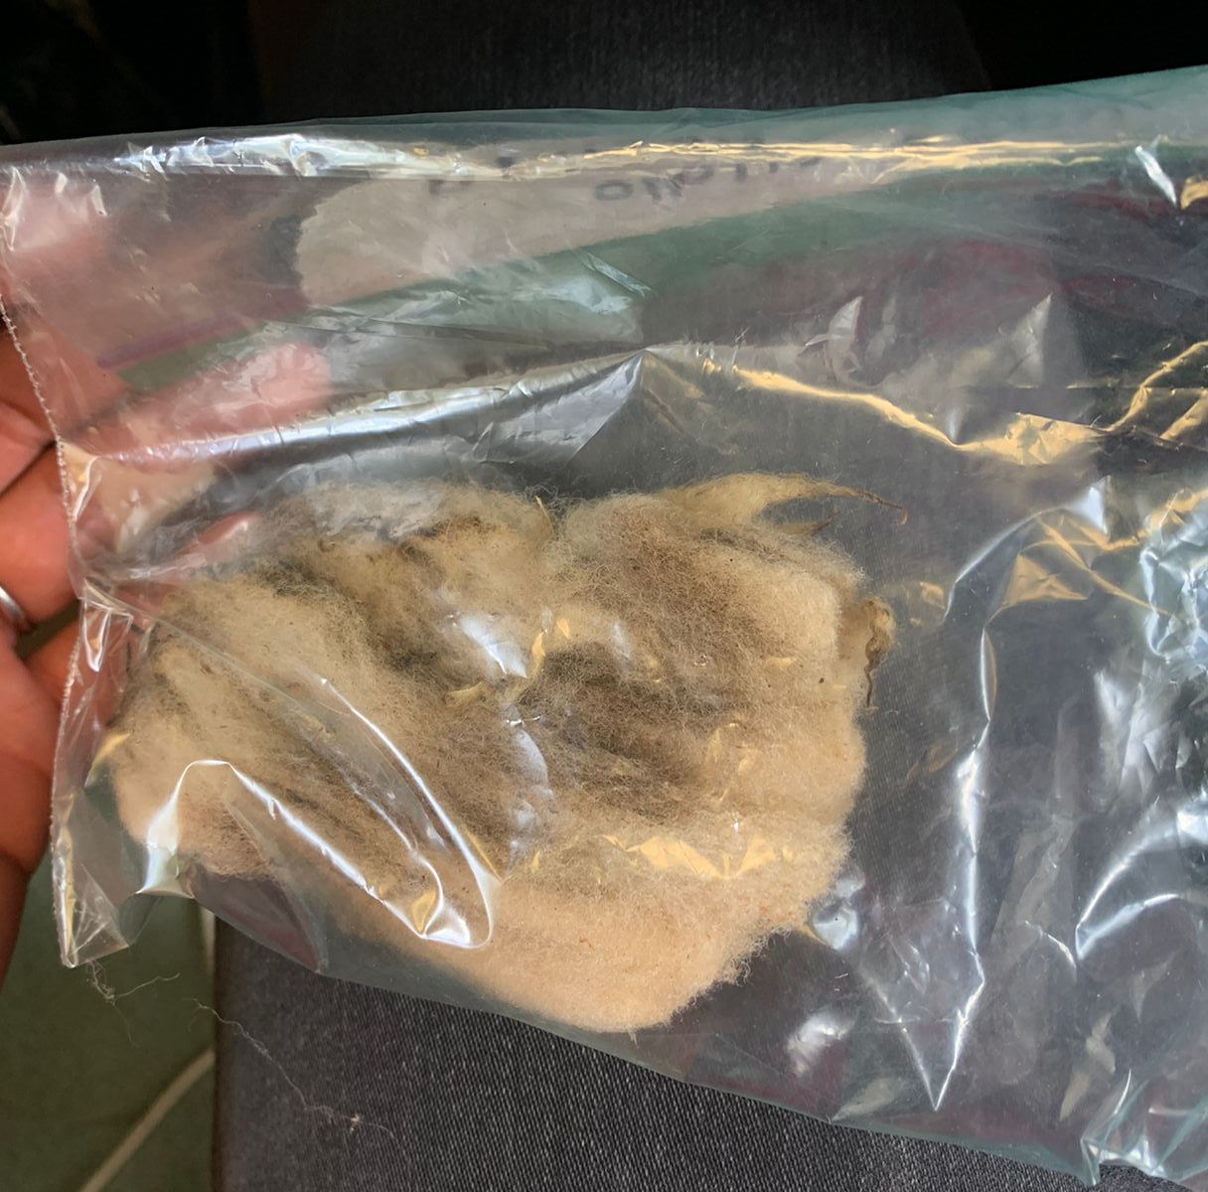
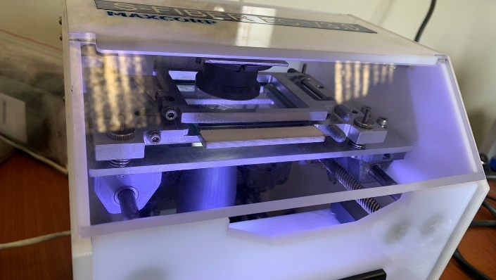
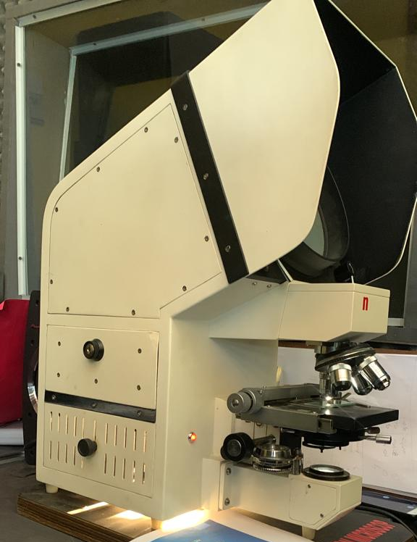
METODOLOGÍA
Identificación del rebaño
Sujeción del animal
Toma de muestras del costillar medio
Registro de:
Sexo
Color
Guardado en bolsas ziplop
CARACTERISTICAS FISICAS
Medición de Finura
Medición de porcentaje de medulación
Medición de Longitud absoluta de la fibra
Medición de Longitud absoluta de la fibra
Medición del numero de rizos en la fibra

Slide 6
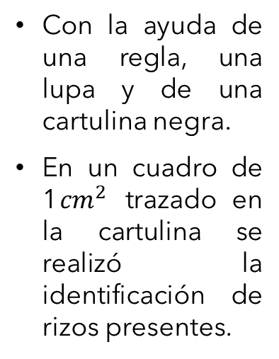
Pruebas Físicas
Medición de Finura
Porcentaje de medulación
Medición de Longitud Relativa y Absoluta
Medición de Numero de Rizos
Mediante el uso del Fibrómetro “S-Fiber-Ec” se logró la identificación del diámetro de la fibra de alpaca dándonos resultados en µm.
Mediante el uso del “Medulometro”
El modulómetro funciona como un microscopio de gran resolución, a través del objetivo x10.
Con la ayuda de un calibrador se mide colocando la fibra sin estirar (L. Relativa) y estirando (L. Absoluta) dentro de la cartulina y registrando el largo de la misma.
Con la ayuda de una regla, una lupa y de una cartulina negra.
En un cuadro de 1${cm}^{2}$ trazado en la cartulina se realizó la identificación de rizos presentes.

Slide 7
Tamaño experimental
Procedencia
Sexo
Edad
Sexo | N° | %
Hembras | 77 | 55%
Machos | 63 | 45%
Total | 140 | 100%
EDAD | N° | %
Adulto | 69 | 49,29
Joven | 71 | 50,71
Total | 140 | 100
CANTÓN | N° | %
Colta | 77 | 55%
Guamote | 63 | 45%
Total | 140 | 100%
.

Slide 8
Resultados y Discusiones

Slide 9
EFECTO DEL LUGAR DE PROCEDENCIA SOBRE LAS CARACTERISTICAS FISICAS DE LA FIBRA DE ALPACA.
CARACTERISTICAS FISICAS
Parámetros | Cantón |  |  |  |  |  |  | Tcal | Prob.
 | Colta |  |  |  | Guamote
 | Media |  | D.E. |  | Media |  | D.E.
Longitud de absoluta de fibra (cm) | 8,51 | + | 2,4 |  | 8,57 | + | 2,63 | -0,14 | 0,445
Longitud relativa de fibra (cm) | 5,35 | + | 1,48 |  | 5,39 | + | 1,56 | -0,12 | 0,452
Numero de rizos por cm | 6,19 | + | 1,26 |  | 5,54 | + | 0,93 | 3,51 | 0,0003
Diámetro de fibra (µm) | 21,05 | + | 3,42 |  | 22,77 | + | 3,79 | -2,79 | 0,003
Long. Abs. | NTE 2852 | NTP 231.201 (Perú) | NA 00230 (Bolivia) | Holt 2007 (Australia) | McColl y otros 2020 (USA)
Long. Abs. | 6 - 6,5 cm | 6,5 - 7 cm | 6,5 - 7 cm | 5 – 7,5 cm | 9,9 – 11 cm
Long. Relt. | Aucancela 2015 (Ecuador)
Long. Relt. | 8 a 9 cm
N° de rizos | Chaparro 2011
 | 1,71 / cm
Diametro | NTE 2852 | NTP 231.201 | NA 00230 | Radzil-Rant, y otros, 2021 | Radzik-Rant, y otros, 2021
 | Baby Alpaca = 18 a 23 µm | Baby Alpaca = 20.1 a 23 µm | Baby Alpaca = 20.1 a 23 µm | 22 µm | 25,31 µm
D.E: Desviación Estándar
Prob: Probabilidad.
Diferencia estadística significativa (p≤ 0.05),
Diferencia estadística altamente significativa (p≤ 0.01).

Slide 10
EFECTO DEL SEXO SOBRE LAS CARACTERISTICAS FISICAS DE LA FIBRA DE ALPACA.
CARACTERISTICAS FISICAS
Parámetros | Sexo |  |  |  |  |  |  | Tcal | Prob.
 | Hembra |  |  |  | Macho
 | Media |  | D.E. |  | Media |  | D.E.
Longitud de absoluta de fibra (cm) | 8,8 | + | 2,49 |  | 8,21 | + | 2,48 | 1,41 | 0,081
Longitud relativa de fibra (cm) | 5,54 | + | 1,89 |  | 5,16 | + | 2,59 | 1,52 | 0,066
Numero de rizos por cm | 5,96 | + | 1,16 |  | 5,82 | + | 1,17 | 0,71 | 0,239
Diámetro de fibra (µm) | 22,1 | + | 3,74 |  | 21,48 | + | 3,60 | 0,99 | 0,163
Long. Abs. | Quispe-Peña, y otros, 2014 |  | Radzik-Rant, y otros, 2021
 | Hembras | Machos | Hembras | Machos
 | 13 cm | 14 cm | 9,61 cm | 10,54 cm
N° de Rizos | Nestares, y otros, 2020 |  | Barja, 2011
 | Hembras | Machos | Hembras | Machos
 | 6,2 | 5,34 | 2,8 | 2,66
Diametro | Barja, 2011 |  | NTE 2852 | NTP 231.201 | NA 00230
 | Hembras | Machos
 | 23,23 | 22,33 | Baby Alpaca = 18 a 23 µm | Baby Alpaca = 20.1 a 23 µm | Baby Alpaca = 20.1 a 23 µm
D.E: Desviación Estándar
Prob: Probabilidad.
Diferencia estadística significativa (p≤ 0.05),
Diferencia estadística altamente significativa (p≤ 0.01).

Slide 11
EFECTO DE LA EDAD SOBRE LAS CARACTERISTICAS FISICAS DELA FIBRA DE ALPACA.
CARACTERISTICAS FISICAS
Parámetros | Edad |  |  |  |  |  |  | Tcal | Prob.
 | Joven |  |  |  | Adulto
 | Media |  | D.E. |  | Media |  | D.E.
Longitud de absoluta de fibra (cm) | 8,19 | + | 6,56 |  | 8,89 | + | 5,72 | -1,68 | 0,048
Longitud relativa de fibra (cm) | 5,16 | + | 1,58 |  | 5,58 | + | 2,04 | -1,67 | 0,048
Numero de rizos por cm | 5,82 | + | 1,02 |  | 5,98 | + | 1,71 | -0,83 | 0,204
Diámetro de fibra (µm) | 21,29 | + | 3,69 |  | 22,37 | + | 3,61 | -1,74 | 0,042
Según la revisión literaria a mayor edad hay una mayor longitud absoluta en las fibras de alpaca.
No existe una relación directa entre la edad de una alpaca y el número de rizos en sus fibras.
Diámetro | Daza, 2022 | Gonzales, y otros, 2018
 | 3 a 4 años | 2 años | 4 años | 6 años
 | 22,22 µm | 21,22 µm | 23,35 µm | 25,48 µm
D.E: Desviación Estándar
Prob: Probabilidad.
Diferencia estadística significativa (p≤ 0.05),
Diferencia estadística altamente significativa (p≤ 0.01).

Slide 12
EFECTO DEL SEXO EN LA MEDULACION DE LA FIBRA DE ALPCA.
Sexo
Criterio | Hembras |  | Machos
 | Observaciones | % | Observaciones | %
Sin medular | 115 | 49,78 | 116 | 60,4
Poco medulada | 61 | 26,41 | 34 | 17,7
Medula continua corta | 29 | 12,55 | 22 | 11,5
Medula continúas alargadas | 20 | 8,66 | 16 | 8,3
Con medula | 6 | 2,60 | 4 | 2,1
TOTAL | 231 | 100,00 | 192 | 100,00
Según la literatura revisada, la presencia o ausencia de médula en la fibra de alpaca está determinada principalmente por factores genéticos y puede variar entre individuos de la misma especie, independientemente del sexo.

Slide 13
EFECTO DEL SEXO EN LA MEDULACION DE LA FIBRA DE ALPCA.
CANTON
Criterio | Colta |  | Guamote
 | Observaciones | % | Observaciones | %
Sin medular | 124 | 53,68 | 107 | 55,7
Poco medulada | 56 | 24,24 | 39 | 20,3
Medula continua corta | 26 | 11,26 | 25 | 13,0
Medula continúas alargadas | 20 | 8,66 | 16 | 8,3
Con medula | 5 | 2,16 | 5 | 2,6
TOTAL | 231 | 100,00 | 192 | 100,00
Pais/continente | Ecuador/ Chimborazo | Australia | Africa | Europa
Metro sobre nivel del Mar | 3800 a 4200 | 520 | 230 | 51,6
% Medulación | 55 a 57 % | 46,44% | 48,37% | 47,16%
La genética, la edad del animal, la nutrición y el manejo del rebaño, también pueden influir en la medulación de la fibra.

Slide 14
EFECTO DE LA EDAD EN LA MEDULACION DE LA FIBRA DE ALPCA
Edad
Criterio | Joven |  | Adulto
 | Observaciones | % | Observaciones | %
Sin medular | 94 | 45,41 | 137 | 64,3
Poco medulada | 52 | 25,12 | 43 | 20,2
Medula continua corta | 32 | 15,46 | 16 | 7,5
Medula continúas alargadas | 24 | 11,59 | 12 | 5,6
Con medula | 5 | 2,42 | 5 | 2,3
TOTAL | 207 | 100 | 213 | 100
Se ha observado que la medulación tiende a disminuir en medida que la alpaca se envejece.

Slide 15
  CLASIFICACION DE FIBRA DE ALPACA EN BASE A LA NORMA TECNICA ECUATORIANA.
NTE 2852.2015-10
CLASIFICACIÓN | CANTIDAD
Alpaca Super Baby | 19
Alpaca Baby | 70
Alpaca Fleece | 32
Alpaca Medium Fleece | 11
Alpaca Huarizo | 6
Alpaca Gruesa | 2
Alpaca Corta | 0
Total | 140

Slide 16
CONCLUSIONES
Los datos obtenidos de las pruebas físicas presentaron valores aptos a considerar para procesos de industrialización textil, ya que estos indican valores Normativos Técnicos de calidad clasificados como fibra de “Alpaca Baby”.
El lugar de procedencia de las alpacas desempeñó un papel fundamental en las características de las fibras, y se recomienda llevar a cabo controles periódicos y prácticas de esquila acordes al calendario alpaquero.
Se concluye que el sexo no es un factor que afecta directamente a las características físicas de la fibra de alpaca, mas bien se debe tener en consideración el tipo de alimentación, el genotipo presente y el bienestar animal
La edad es un factor muy importante a considerar dentro de las características físicas, debido a que estas afectan directamente a la calidad, produciendo un deterioro de calidad en la fibra de alpaca.

Slide 17
CONCLUSIONES
La clasificación que se encontraron conforme a las muestras tratadas, un total de 140, en base a su finura y a la normativa técnica ecuatoriana resaltan que las más de las ¾ de las fibras analizadas entran en confecciones de gran confort en prendas textiles.

Slide 18
RECOMENDACIONES
Se recomienda el uso de las fibras de alpaca provenientes de los catones Colta y Guamote.
Realizar un seguimiento regular de las características físicas de la fibra de alpaca a lo largo del tiempo permitirá identificar cualquier cambio o deterioro en su calidad.
Se recomienda un número de animales objeto de estudio más grande y valores de animales de diferentes colores cercanos entre sí.
Llevar a cabo investigaciones suplementarias que indaguen en otros aspectos vinculados a las propiedades físicas de la fibra de alpaca, tales como su resistencia, brillo y uniformidad.

Slide 19
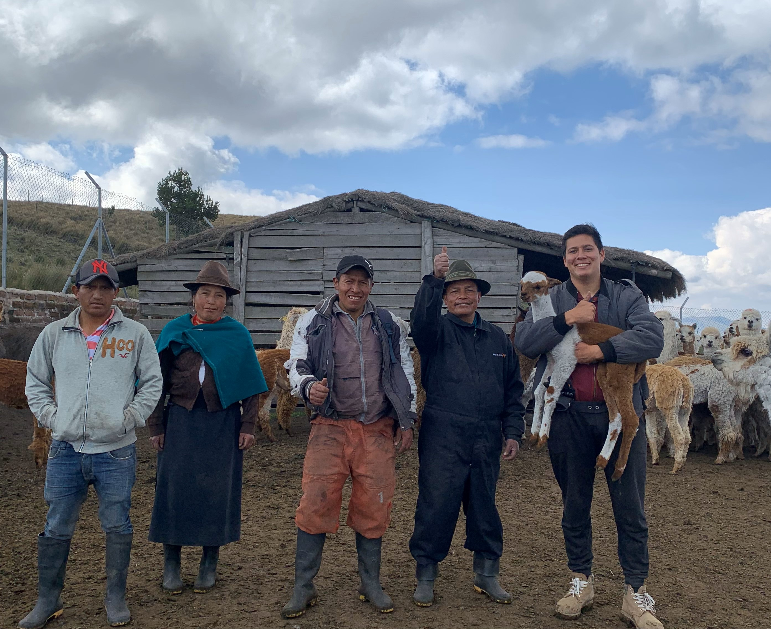
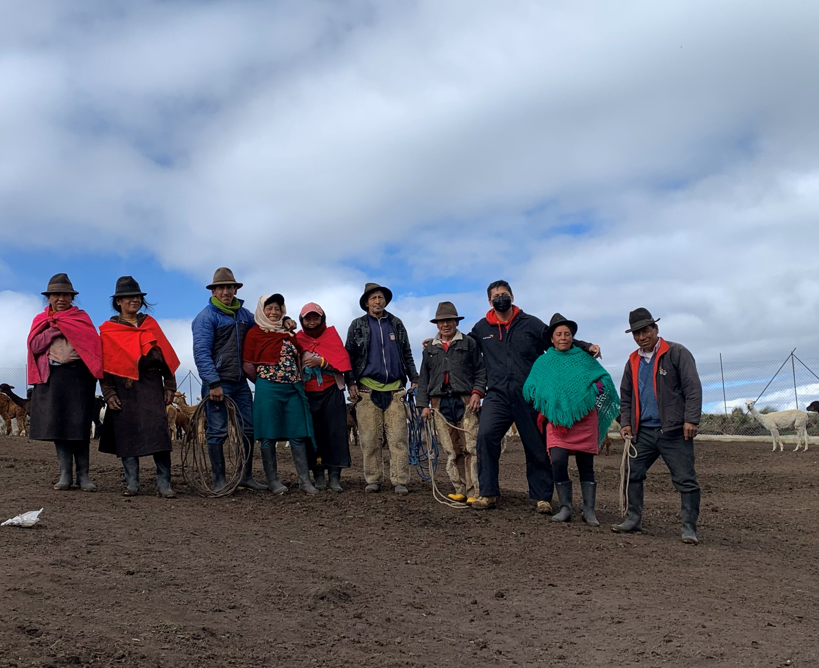
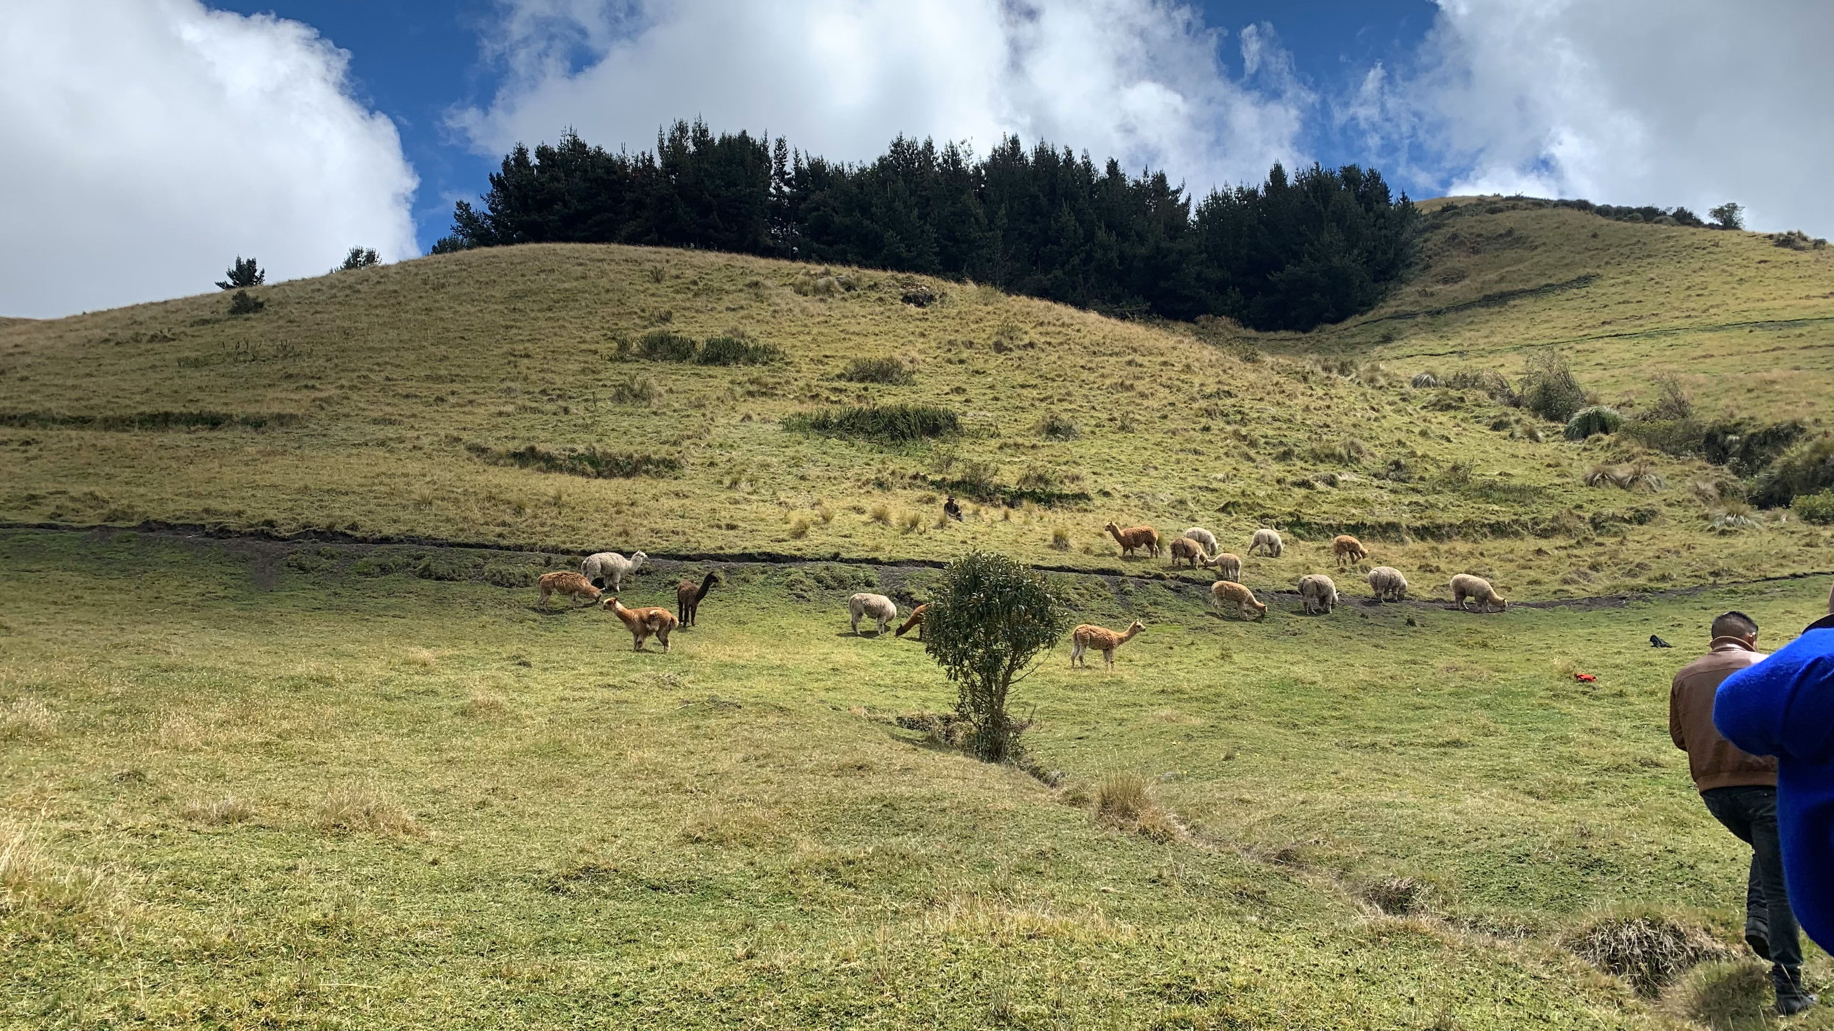
GRACIAS

